Slide 1
大数据挖掘技术及其应用 Big Data Mining Technology and Applications 第8章 Web广告

Slide 2
内容概要
教学大纲要求
在线广告概念
在线算法
Adwords问题
Adwords的实现
教学基本要求：掌握在线广告基本概念和在线贪心算法基本模型，了解Adwords问题和Adwords算法的实现。

Slide 3
Web广告的现状
各种有趣的Web应用能够通过广告而不是用户订阅来维持生计
广播和电视行业已设法将广告作为它们的主要收入来源
大部分媒体，如报纸和期刊，却不得不采用混合策略，即同时从广告和订阅中获得收入。

Slide 4
Web广告的现状
广告信息平台（直投）
58同城，赶集网，安居客
媒体网站广告（显示）
同一个用户相邻两次访问，显示的广告不同
站内推荐
还买了什么，猜你喜欢
Adwords广告
搜索引擎广告

Slide 5
8.1 在线广告相关问题
8.1.1 Web的常见场景
一些网站，如eBay, 新浪门户等，允许广告商以免费、付费或委托方式直接投放广告。
很多Web网站上的展示广告(display ad )。广告商按照每展示一次(某个用户下载一次网页则认为该网页上的广告被展示一次)的固定费率付费。通常，即使是同一个用户对网页的第二次下载，也会导致一个不同的广告展示。
诸如Amazon的在线商店在很多上下文中都显示广告。这些广告并非由广告商品的生产者来付费，而是由在线商店选出，以最大化顾客对商品感兴趣的概率。
搜索广告(search ad)包含在搜索结果中。广告商要为某些查询进行投标以获得在搜索结果中展示广告的权利，但是他们只在广告被点击的情况下才付费。显示广告的选择过程非常复杂。

Slide 6
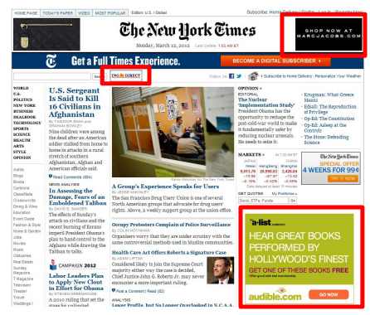
显示式广告
新闻/媒体网站上的广告
按显示付费
CPM：Cost per thousand
impressions
和电视/杂志广告类似
问题
读者和广告的匹配
每次观看，只值几分钱
改进
网站内容专门化，提高广告和读者的匹配程度。
汽车网上，放汽车广告，价格就提上来了。

Slide 7
显示式广告的优化
根据用户历史，分析用户兴趣，提高广告的针对性
怎么获取用户历史数据？
用户登录
Gmail
微信
Cookie
淘宝
浏览器
360
网络爬虫

Slide 8
搜索广告的问题
按点击付费
Overture发明，付费排名（百度）
Google Adwords改进（搜索结果和广告分开）
模式：
广告主竞标搜索关键字
用户搜索问题，提供广告
广告主预算

Slide 9
8.2 在线算法
Off-line算法
离线算法( off line algorithms)，是指基于在执行算法前输入数据已知的基本假设，也就是说，对于一个离线算法，在开始时就需要知道问题的所有输入数据，而且在解决一个问题后就要立即输出结果。
On-line算法
在线算法是指它可以以序列化的方式一个个的处理输入，也就是说在开始时并不需要已经知道所有的输入。
执行算法时，不知道所有的输入
类似第4章中的流
例：
淘宝推荐商品
买滑板还是租滑板？

Slide 10
8.2 在线算法
Off-line算法
On-line算法
例 8.1
仿古家具制造商A对词项“chesterfield”的投标价格是10美分；
厂商B同时为“chesterfield”和“sofa‘’付出的投标价格是20美分；
他们两家的月广告预算都是100美元，并且没有其他厂商对这两个词投标； A：1000个，B：500个
如果投放机会低于500个，选B
如果投放机会不低于500个，如何选？
结论：无法保证在线算法和离线算法的效果总是一样好。

Slide 11
8.2 在线算法
8.2.2 贪心算法
定义：又称贪婪算法，是一种在每一步选择中都采取在当前状态下最好或最优（即最有利）的选择，从而希望导致结果是最好或最优的算法。比如在旅行推销员问题中，如果旅行员每次都选择最近的城市，那这就是一种贪心算法。
贪心算法在有最优子结构的问题中尤为有效。最优子结构的意思是局部最优解能决定全局最优解。简单地说，问题能够分解成子问题来解决，子问题的最优解能递推到最终问题的最优解。

Slide 12
8.2 在线算法
8.2.2 贪心算法
例8.2 8.1中所描述场景下的一个明显的贪心算法就是，将查询分配给还有预算的出价更高的广告商。对于上例的数据，前500个“sofa”，或“chesterfield”查询会分给B。此时，B的预算被花完，从而不会再分配给B任何查询。这之后，剩下的1000个“chesterfield”查询会分给A，而之后的“sofa”不会产生任何广告，因此它不会给搜索引擎带来任何收入。

Slide 13
8.2 在线算法
8.2.3 竞争率
在线算法不如最佳的离线算法效果那么好。
定义竞争率（competitive ratio）：存在某个小于1的常数c，使得对于任一输入，一个具体的在线算法的结果至少是最优离线算法结果的c倍。
常数c如果存在的话，将被称为在线算法的竞争率
立足于最差情况
例8.3
贪心算法： 100元
最优算法： 150元
竞争率： 2/3

Slide 14
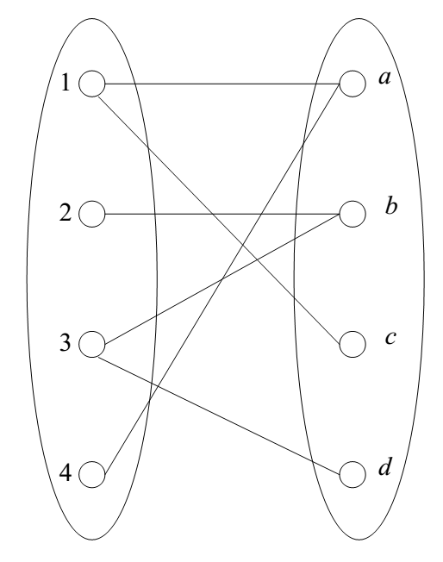
8.3 广告匹配问题
Web页面
Web用户
最大匹配是一个涉及二部图的问题。
二部图：由左右两个节点集合组成的图，每条边连接的都是左集合的一个节点和右集合的一个节点。

Slide 15
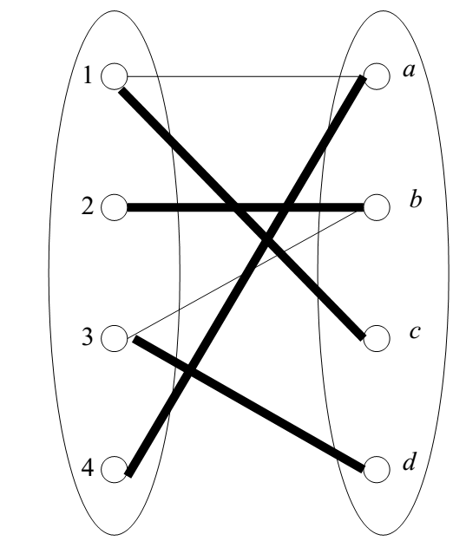
8.3.1 完美匹配
Web页面
Web用户
匹配：一个由边构成的子集，且任何一个节点都不会同时是两条或多条边的端点。
完美匹配：每个节点都在另一边找到对象
右图匹配数：4
最大匹配
最大配对数所对应的那组匹配

Slide 16
8.3.2 最大匹配贪心算法
Web页面
Web用户
从左至右的策略：
1 -> a
2 -> b
3 -> d
共3对
A
B

Slide 17
8.3.2 最大匹配贪心算法
Web页面
Web用户
从右至左
a -> 1
b -> 3
2对
为什么这么差？
1）a,b先选。
2）她们有两个可选对象
3）可她们选择的，却是另外的组唯一可选的
A
B

Slide 18
8.3.2 最大匹配贪心算法
Web页面
Web用户
还有比这更差的吗？
如果没有，竞争率 = 1/2
A
B

Slide 19
8.4 adwords 问题
8.4.1 搜索广告的问题
问题描述
对于每条查询，谷歌显示的广告数目有限；
Adwords系统的用户会指定一个预算，即他们愿意在一个月内为其广告的所有点击所付的费用；
并不是简单地按照广告商的出价来排序，而是按照其对每条广告的期望收益来排序

Slide 20
8.4 adwords 问题
8.4.2 Adwords问题的定义
已知：
众多广告商为搜索查询设定的投标价格集合。
每个广告商一查询对所对应的点击率。
每个广告商的预算。我们假定预算的周期为一个月，当然实际中任意时间单位都有可能使用；
每个搜索查询所显示的广告数目上限
约束：
反馈不会超过上述每条查询所显示的广告数目的上限
该集合中的每个广告商都对本条搜索查询出价
每个广告商必须剩余足够的预算来为广告的点击付费

Slide 21
8.4 adwords 问题
8.4.3 Adwords问题的贪心算法
对每条查询只显示一个广告;
所有广告商的预算都相等
所有广告的点击率都相等
所有的出价不是0就是1 或我们可以假设每个广告的价值(出价和点击率的乘积)相等。
8.4.4 Balance 算法
含义： 它将查询分配给出价最高且剩余预算最多的广告商。如果多个广告商的剩余预算相等，那么可以随意地选择其中的一个。

